Slide 1

家

Slide 2
lán tiān jiā
蓝 天 家
ní tǔ zhǒnɡ
泥 土 种 子

Slide 3
bái yún xiǎo niǎo
白 云 小 鸟
yú er zhǒnɡ zi
鱼 儿 种 子

Slide 4
白 云 小 鸟
鱼 儿 种子

Slide 5
lán tiān shì bái yún de jiā
蓝 天 是 白 云 的 家 ，
shù lín shì xiǎo niǎo de jiā
树 林 是 小 鸟 的 家 ，
xiǎo hé shì yú er de jiā
小 河 是 鱼 儿 的 家 ，
ní tǔ shì zhǒnɡ zi de jiā
泥 土 是 种 子 的 家 。

Slide 6
zǔ ɡuó
祖 国

Slide 7
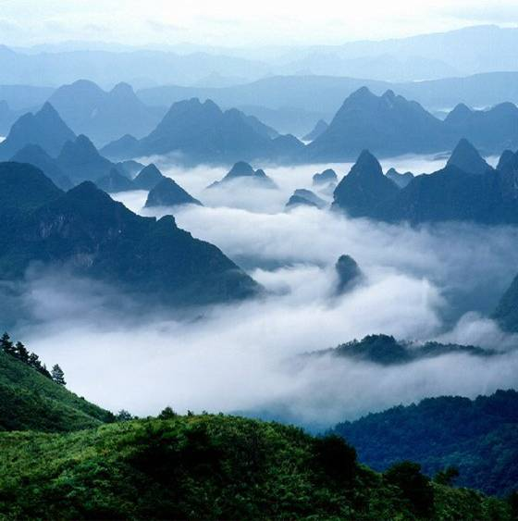

Slide 8
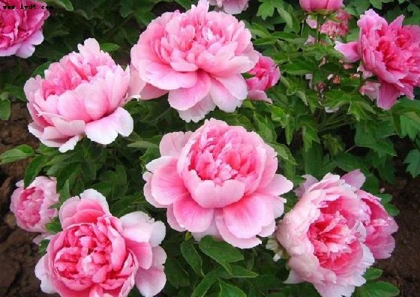

Slide 9
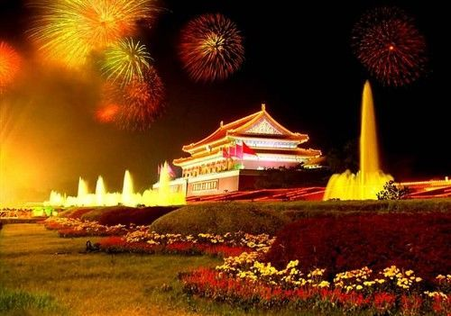

Slide 10
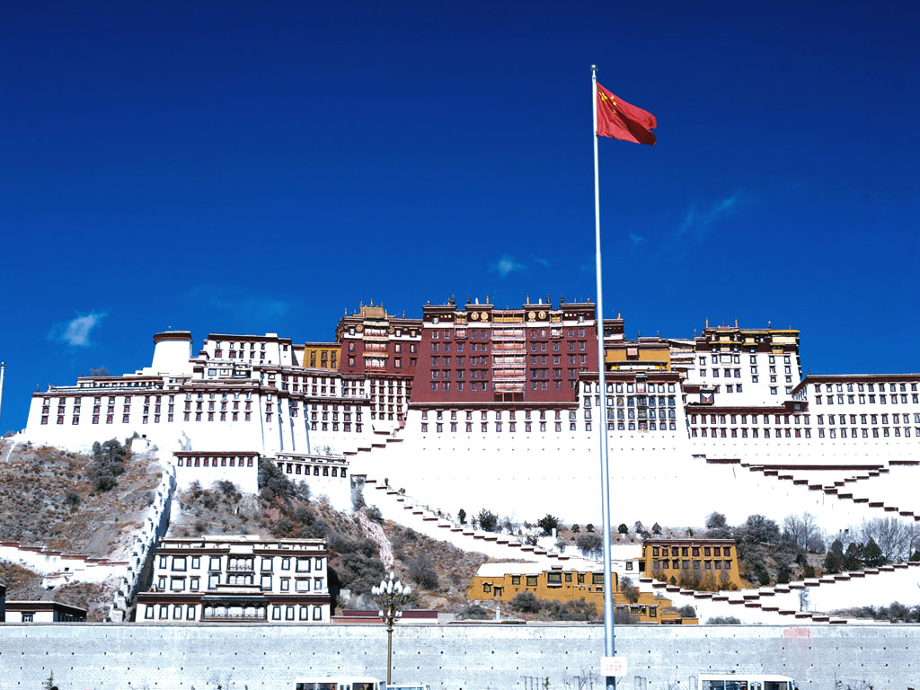

Slide 11
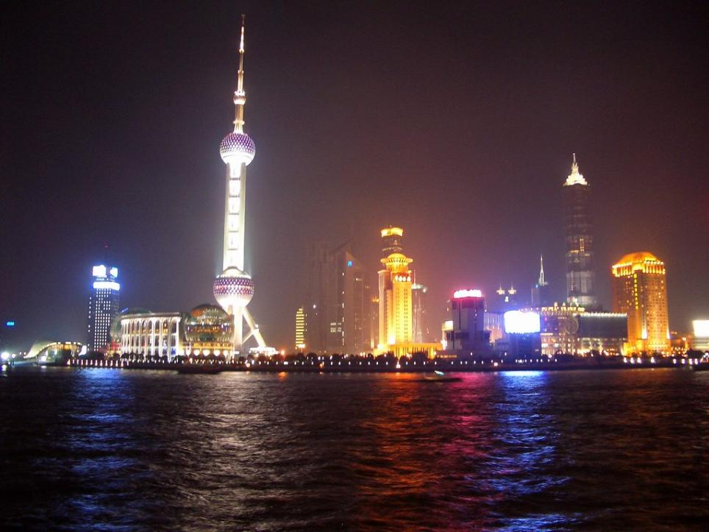

Slide 12
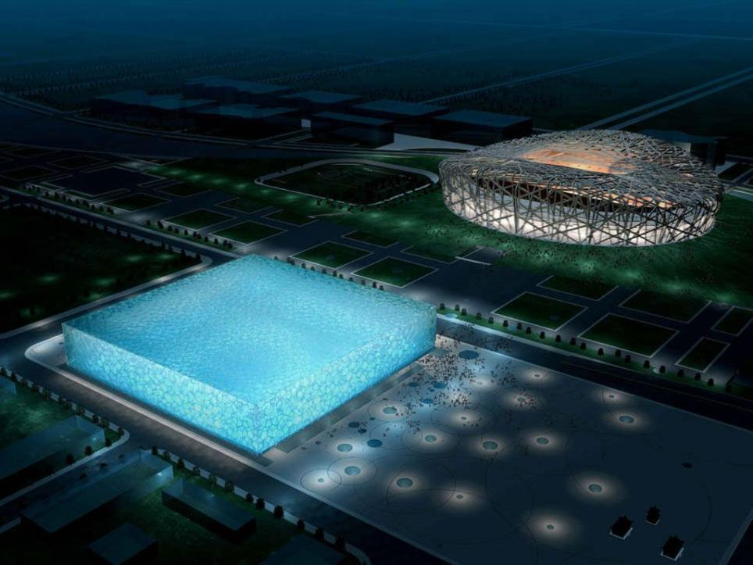

Slide 13
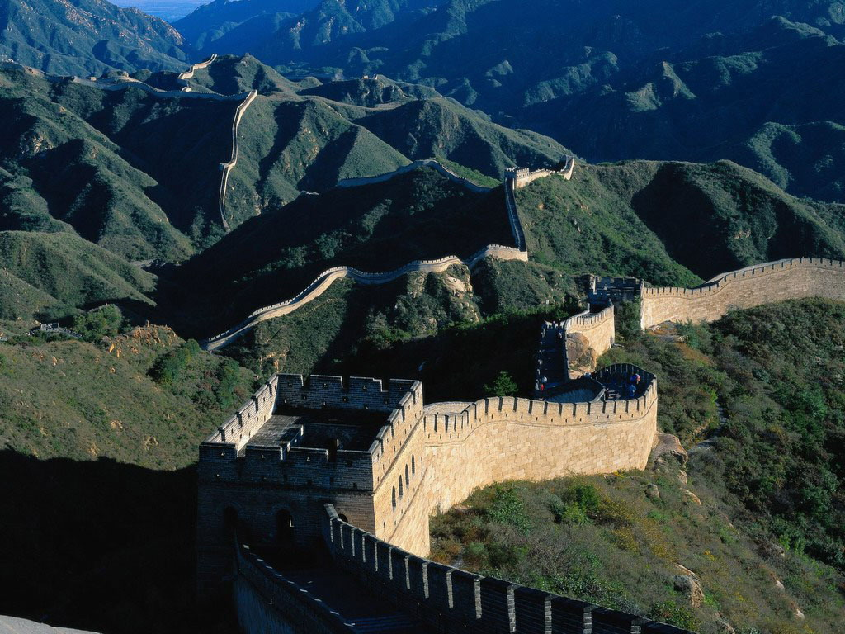
祖 国

Slide 14
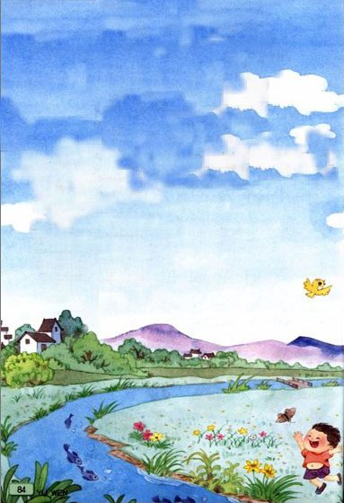
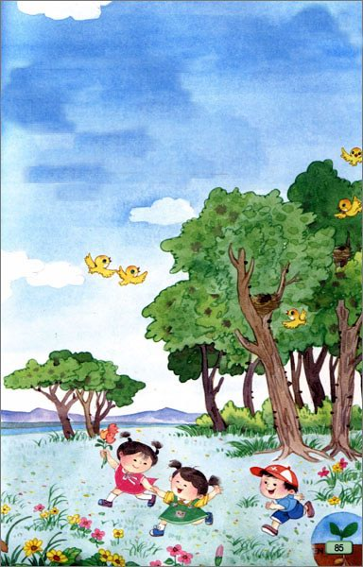
wǒ mén shì zǔ ɡuó de huā duǒ
我 们 是 祖 国 的 花 朵 ，
zǔ ɡuó jiù shì wǒ mén de jiā
祖 国 就 是 我 们 的 家 。

Slide 15
是 的家

Slide 16

xiǎo pénɡ yǒu
小 朋 友 ：
kuài bǎ nǐ zuò de xiǎo shī
快 把 你 作 的 小 诗
dú ɡěi bà bà mā mā tīnɡ bā
读 给 爸 爸 妈 妈 听 吧！

